Slide 1

Chapter 6: Project Time Management
Information Technology Project Management, Seventh Edition
ĐẶNG THỊ THU HÀ – SE
dtthuha79@gmail.com
https://lms.iuh.edu.vn
.

Slide 2
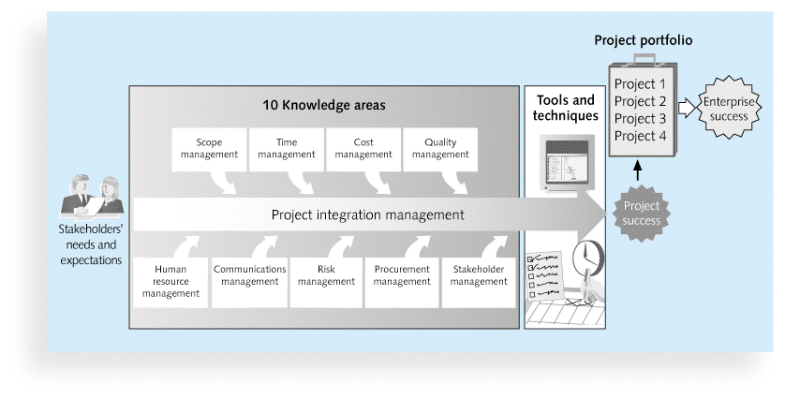

Slide 3
Learning Objectives
Understand the importance of project schedules and good project time management
Discuss the process of planning schedule management
Understand the relationship between estimating resources and project schedules
Explain how various tools and techniques help project managers perform activity duration estimates
Notes:
Assist: hỗ trợ
planning schedule management: lập kế hoạch quản lý

Slide 4
Learning Objectives
Learning some methods for planning and tracking schedule information such as Gantt, PERT, Network Diagram,
Discuss how reality checks and discipline are involved in controlling and managing changes to the project schedule
Describe how project management software can assist in project time management.
Notes:
tracking : theo dõi
discipline : quy định
schedule development: phát triển lịch biểu

Slide 5
Importance of Project Schedules
Managers often cite delivering projects on time as one of their biggest challenges
Time has the least amount of flexibility; it passes no matter what happens on a project
Schedule issues are the main reason for conflicts on projects, especially during the second half of projects

Slide 6
Project Time Management Processes
6.1.Planning schedule management: determining the policies, procedures, and documentation that will be used for planning, executing, and controlling the project schedule
6.2.Defining activities: identifying the specific activities that the project team members and stakeholders must perform to produce the project deliverables

Slide 7
Project Time Management Processes
6.3.Sequencing activities: identifying and documenting the relationships between project activities
6.4.Estimating activity resources: estimating how many resources a project team should use to perform project activities
6.5.Estimating activity durations: estimating the number of work periods that are needed to complete individual activities

Slide 8
Project Time Management Processes
6.6.Developing the schedule: analyzing activity sequences, activity resource estimates, and activity duration estimates to create the project schedule
6.7.Controlling the schedule: controlling and managing changes to the project schedule

Slide 9
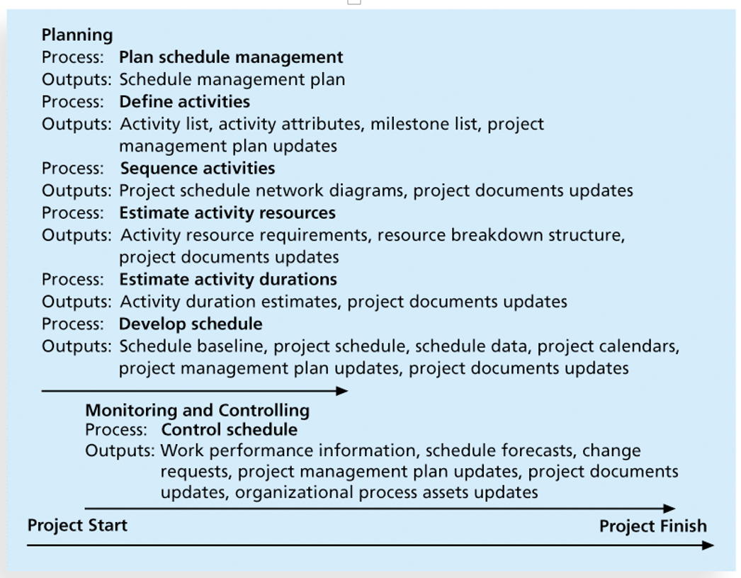
Figure 6-1. Project Time Management Summary

Slide 10
6.1.Planning Schedule Management
The project team uses expert judgment, analytical techniques, and meetings to develop the schedule management plan
A schedule management plan includes:
Project schedule model development
The scheduling methodology
Level of accuracy and units of measure
Rules of performance measurement
Reporting formats
Process descriptions
Notes:
Thresholds: tới hạn

Slide 11
6.2.Defining Activities
An activity or task is an element of work normally found on the work breakdown structure (WBS) that has an expected duration, a cost, and resource requirements
Activity definition involves developing a more detailed WBS and supporting explanations to understand all the work to be done so you can develop realistic cost and duration estimates

Slide 12
Activity Lists and Attributes
An activity list is a tabulation of activities to be included on a project schedule that includes
the activity name
an activity identifier or number
a brief description of the activity
Activity attributes provide more information such as predecessors, successors, logical relationships, leads and lags, resource requirements, constraints, imposed dates, and assumptions related to the activity
Notes:
tabulation : bảng biểu,
predecessors, successors, logical relationships, leads and lags, resource requirements, constraints, imposed dates, and assumptions related to the activity
Công việc trước, công việc sau, mối quan hệ logic, khách hàng tiềm năng và độ trễ, yêu cầu tài nguyên, ràng buộc, ngày bắt buộc và các giả định liên quan đến hoạt động

Slide 13
Milestones
A milestone is a significant event that normally has no duration
It often takes several activities and a lot of work to complete a milestone
They’re useful tools for setting schedule goals and monitoring progress
Examples include obtaining customer sign-off on key documents or completion of specific products
Notes:
significant event: sự kiện có ý nghĩa

Slide 14
6.3.Sequencing Activities
Involves reviewing activities and determining dependencies
A dependency or relationship is the sequencing of project activities or tasks
You must determine dependencies in order to use critical path analysis

Slide 15
Three types of Dependencies
Mandatory dependencies: inherent in the nature of the work being performed on a project, sometimes referred to as hard logic
Discretionary dependencies: defined by the project team., sometimes referred to as soft logic and should be used with care since they may limit later scheduling options
External dependencies: involve relationships between project and non-project activities
The tools are used to define the type of dependencies: network diagrams and critical path analysis.
Notes:
Sự phụ thuộc bắt buộc: vốn có trong bản chất của công việc đang được thực hiện trong một dự án, đôi khi được gọi là logic cứng
Sự phụ thuộc tùy ý: được xác định bởi nhóm dự án., Đôi khi được gọi là logic mềm và nên được sử dụng cẩn thận vì chúng có thể giới hạn các tùy chọn lập lịch sau này
Phụ thuộc bên ngoài: liên quan đến mối quan hệ giữa các hoạt động của dự án và phi dự án

Slide 16
Network Diagrams
Network diagrams are the preferred technique for showing activity sequencing
A network diagram is a schematic display of the logical relationships among, or sequencing of, project activities
Two main formats:
the arrow diagramming method - ADM
and precedence diagramming method - PDM
Notes:
Hai định dạng chính là phương pháp sơ đồ mũi tên và ưu tiên

Slide 17
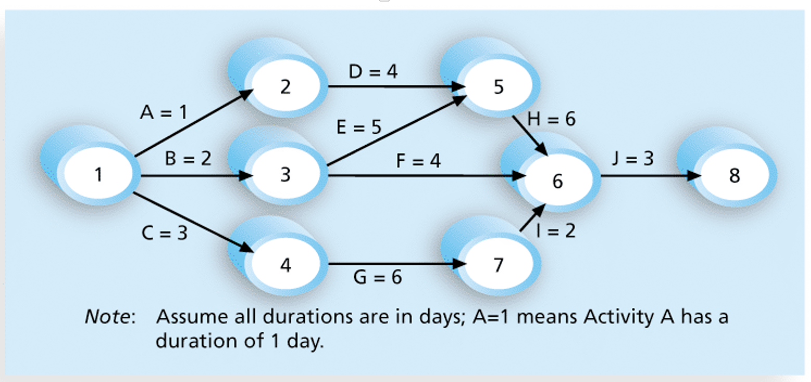
Figure 6-2. Network Diagram for Project X

Slide 18
Arrow Diagramming Method (ADM)
Also called activity-on-arrow (AOA) network diagrams
Activities are represented by arrows
Nodes or circles are the starting and ending points of activities
Starting Value < ending value
Can only show finish-to-start dependencies
Notes:
Theo phương pháp AOA, mạng công việc là sự kết nối liên tục của các sự kiện và công việc. Xây dựng mạng công việc theo AOA có ưu điểm là xác định rõ ràng các sự kiện và công việc, được kỹ thuật PERT sử dụng. Tuy nhiên, phương pháp này thường khó vẽ, dẫn đến một số trường hợp mất khá nhiều thời gian để vẽ sơ đồ mạng công việc của dự án.

Slide 19
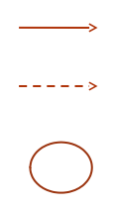
Process for Creating AOA Diagrams
Activity or Task
Virtual Activity (relationship)
The starting and ending points of activities

Slide 20
Process for Creating AOA Diagrams
No | Task | Predecessors | Duration
1 | A | - | 2
2 | B | - | 1
3 | C | A | 3
4 | D | B | 4
5 | E | C,D | 5
Notes:
Chiều thứ 5 t7-9 x13.9

Slide 21
Process for Creating AOA Diagrams
2
A,2
C,4
4
E,5
5
1
B,1
3
D,3

Slide 22
Excersise
Task | Pre | Duration
A |  | 1
B |  | 5
C |  | 6
D |  | 4
E | A | 4
F | B | 3
G | C | 3
H | D | 4
I | E, F | 2
Task | Pre | Duration
K | G,I | 2
M | I | 6
L | I | 3
N | K | 2
O | L,N | 1
P | G,I,H | 2
Q | G,I,H | 3
R | O,P | 2
S | R,Q | 1

Slide 23
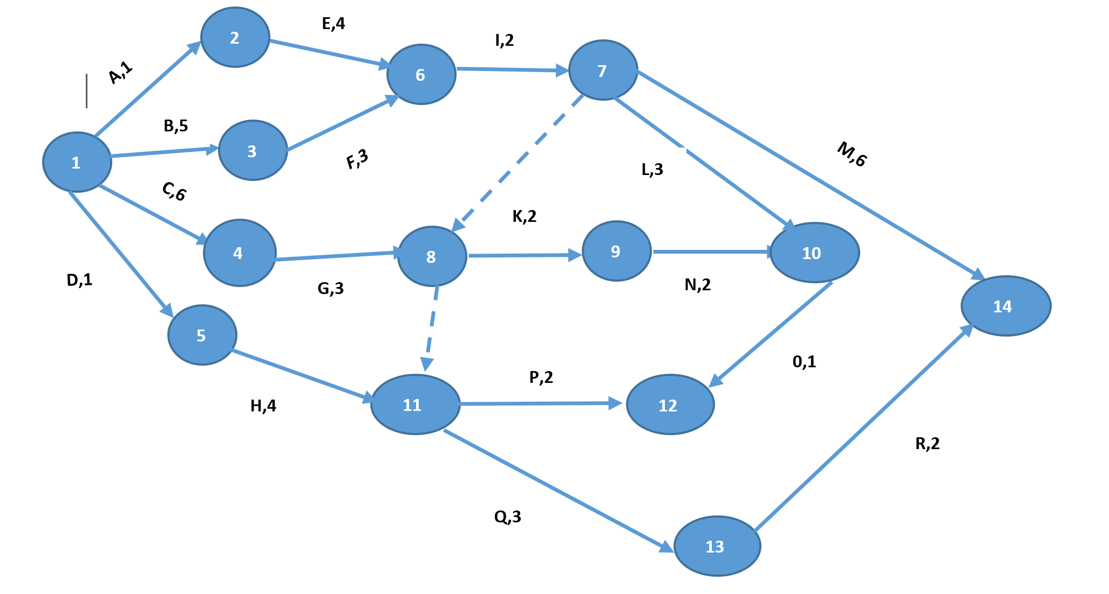

Slide 24
Precedence Diagramming Method (PDM)
Activities are represented by boxes
Arrows show relationships between activities
More popular than ADM method and used by project management software
Better at showing different types of dependencies

Slide 25
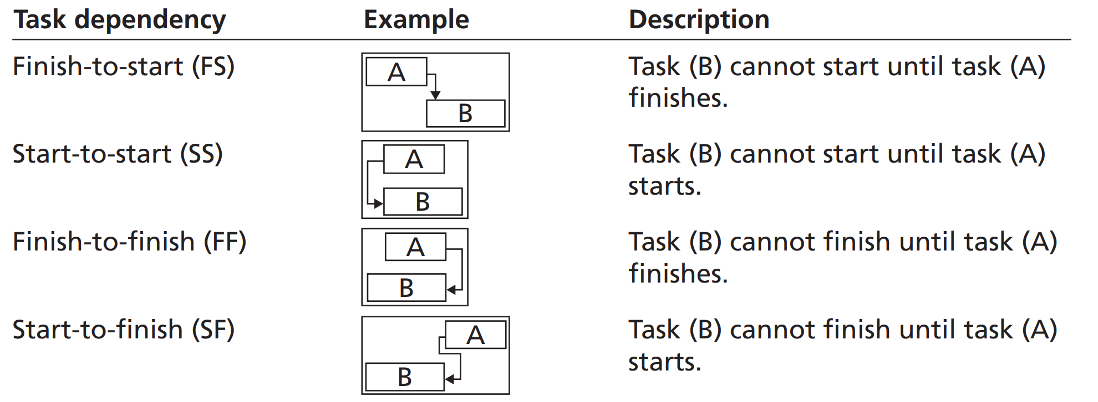
Figure 6-3. Task Dependency Types

Slide 26


Task Dependency Types

Slide 27
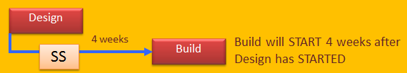


Slide 28
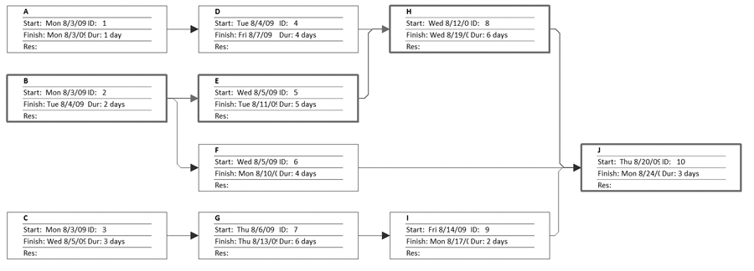
Figure 6-4. Sample PDM Network Diagram

Slide 29
6.4.Estimating Activity Resources
Before estimating activity durations, you must have a good idea of the quantity and type of resources that will be assigned to each activity; resources are people, equipment, and materials (Later)
A resource breakdown structure is a hierarchical structure that identifies the project’s resources by category and type

Slide 30
6.5.Activity Duration Estimating
Duration includes the actual amount of time worked on an activity plus elapsed time
Effort is the number of workdays or work hours required to complete a task
Effort does not normally equal duration
People doing the work should help create estimates, and an expert should review them
Notes:
an activity plus elapsed time: thời gian trôi

Slide 31
Three-Point Estimates
Instead of providing activity estimates as a discrete number, such as four weeks, it’s often helpful to create a three-point estimate
an estimate that includes an optimistic, most likely, and pessimistic estimate, such as three weeks for the optimistic, four weeks for the most likely, and five weeks for the pessimistic estimate

Slide 32
6.6.Developing the Schedule
Uses results of the other time management processes to determine the start and end date of the project
Ultimate goal is to create a realistic project schedule that provides a basis for monitoring project progress for the time dimension of the project
Important tools and techniques include
Gantt charts, ****
Critical path analysis, ****
Critical chain scheduling,
PERT analysis
Notes:
Ultimate goal is to create a realistic project schedule that provides a basis for monitoring project progress for the time dimension of the project
Important tools and techniques include Gantt charts, critical path analysis, and critical chain scheduling, and PERT analysis
Mục tiêu cuối cùng là tạo ra một lịch trình dự án thực tế, cung cấp cơ sở để theo dõi tiến độ dự án đối với chiều thời gian của dự án
Các công cụ và kỹ thuật quan trọng bao gồm biểu đồ Gantt, phân tích đường dẫn quan trọng, lập lịch chuỗi quan trọng và phân tích PERT
CPM (Critical Path Method): là phương pháp xác định đường đi dài nhất trong network tính từ thời điểm khởi công đến thời điểm kết thúc dự án. Đường đi dài nhất (hay còn gọi là Đường găng) chính là tổng thời gian thực hiện dự án.
PERT (Project Evaluation and Review Technique): là phương pháp áp dụng kết hợp giữa lý thuyết xác suất thống kê (để ước tính thời lượng của công việc) với dạng sơ đồ mạng đường găng (CPM) sử dụng lý thuyết đồ thị.
ADM (Arrow Diagram Method): là phương pháp sơ đồ mạng CPM thể hiện activity bằng mũi tên. Loại này chỉ thể hiện được mối quan hệ FS (Finish to Start).
MPM (Metra Potential Method): là phương phá sơ đồ mạng CPM thể hiện activity bằng nút (node), quan hệ giữa các nút bằng mũi tên (do người Pháp phát triển độc lập với PERT vào năm 1958).
PDM (Precedence Diagram Method): là phương phá sơ đồ mạng CPM thể hiện activity bằng nút (node), quan hệ giữa các nút bằng mũi tên do Mỹ phát triển trên cơ sở cải tiến phương pháp CPM của Hoa Kỳ và MPM của Pháp. Phương pháp này chú trọng đến việc thể hiện tất cả các mối quan hệ trên thực tế giữa các activities mà phương pháp ADM không thể hiện được. Phương pháp PDM là cơ sở thuật toán cho phần mềm Microsoft Project.
CCM (Critial Chain Method): sơ đồ mạng chuỗi găng.

Slide 33
Gantt Charts
Gantt charts provide a standard format for displaying project schedule information by listing project activities and their corresponding start and finish dates in a calendar format
Symbols include:
A black diamond: a milestones
Thick black bars: summary tasks
Lighter horizontal bars: durations of tasks
Arrows: dependencies between tasks
Notes:
corresponding : tương ứng

Slide 34
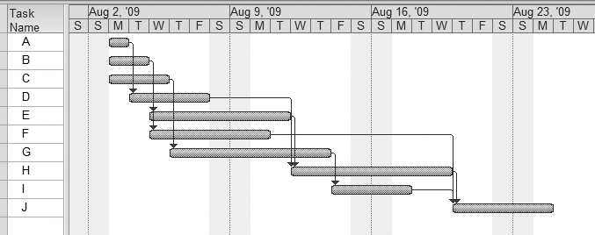
Figure 6-5. Gantt Chart for Project X

Slide 35
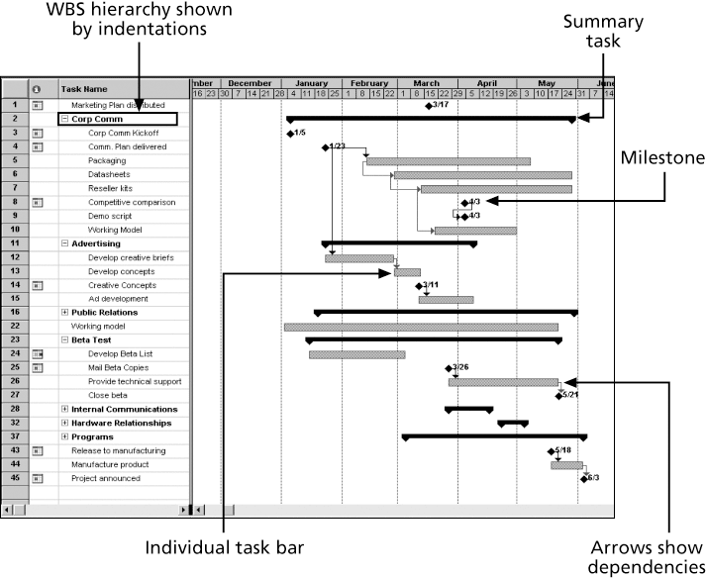
Figure 6-6. Gantt Chart for Software Launch Project

Slide 36
Adding Milestones to Gantt Charts
Many people like to focus on meeting milestones, especially for large projects
Milestones emphasize important events or accomplishments on projects
Normally create milestone by entering tasks with a zero duration, or you can mark any task as a milestone

Slide 37
Critical Path Method (CPM)
CPM is a network diagramming technique used to predict total project duration
A critical path for a project is the series of activities that determines the earliest time by which the project can be completed
The critical path is the longest path through the network diagram and has the least amount of slack or float

Slide 38
Calculating the Critical Path
Slack or float is the amount of time an activity may be delayed without delaying a succeeding activity or the project finish date
Develop a good network diagram (ADM or PDM)
Add the duration estimates for all activities on each path through the network diagram
The longest path is the critical path

Slide 39
Determining the Critical Path for Project X
No | Task | Pre-Activities | Duration
1 | A | - | 1
2 | B | - | 2
3 | C | - | 3
4 | D | A | 4
5 | E | B | 5
6 | F | B | 4
7 | G | C | 6
8 | H | D,E | 6
9 | I | G | 2
10 | J | H,F,I | 3

Slide 40
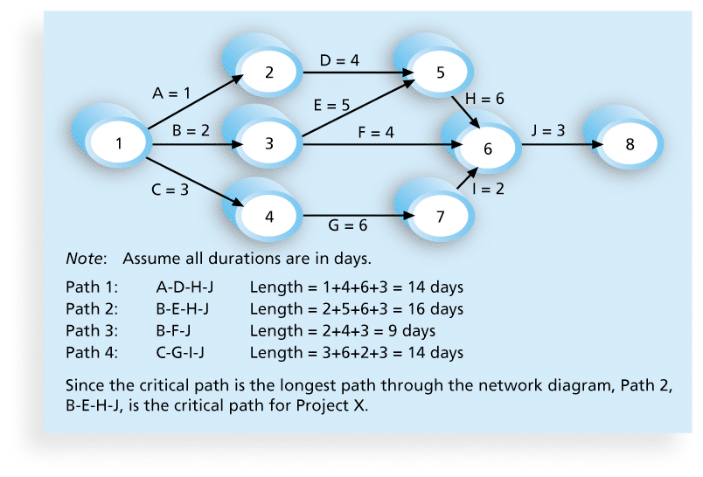
ADM

Slide 41
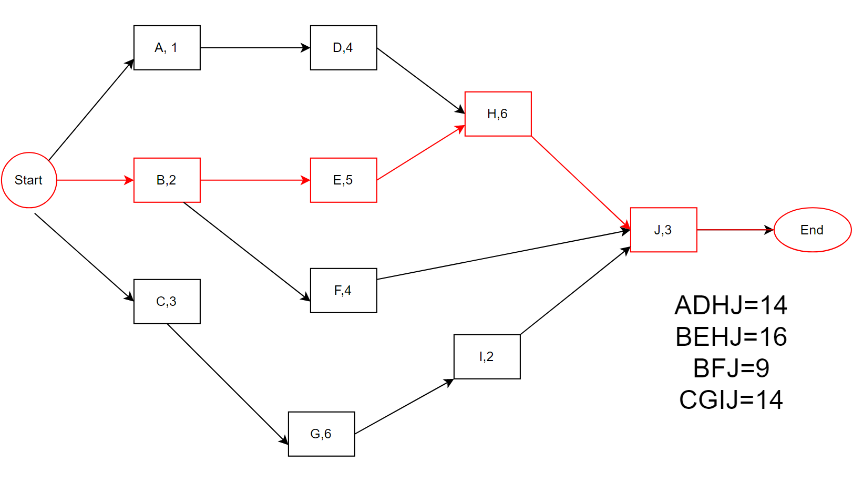
PDM
J3

Slide 42
Ex 1:
No | Task | Pre-Tasks | Duration
1 | A | - | 3
2 | B | - | 4
3 | C | A | 4
4 | D | A | 5
5 | E | A | 2
6 | F | C | 3
7 | G | B | 2
8 | H | C,D,E | 7
9 | I | H,G | 6
10 | K | F,I | 3

Slide 43
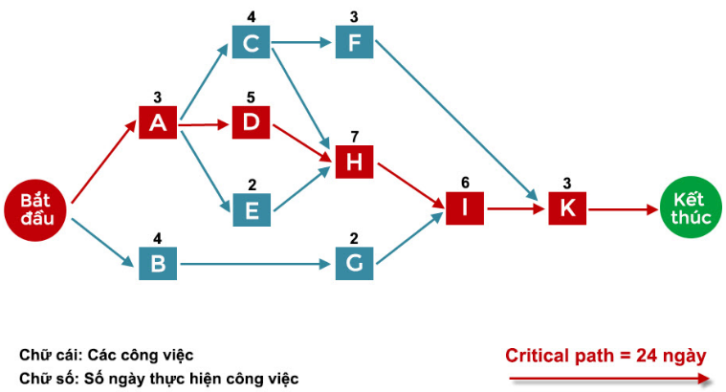

Slide 44
Ex 2
No | Task | Duration | Pre-Tasks
1 | A | - | 2
2 | B | - | 3
3 | C | A | 3
4 | D | A | 4
5 | E | B | 3
6 | F | C | 5
7 | G | E, F | 2
8 | H | D, G | 3

Slide 45
C,3
F,5
G,2
A,2
B,3
S
E,3
H,3
E
D,4

Slide 46
Using Critical Path Analysis to Make Schedule Trade-offs
Free slack or free float is the amount of time an activity can be delayed without delaying the early start of any immediately following activities
Total slack or total float is the amount of time an activity may be delayed from its early start without delaying the planned project finish date
A forward pass through the network diagram determines the early start and finish dates
A backward pass determines the late start and finish dates
Notes:
Thời gian dự trữ của công việc là khoảng thời gian dư thừa (nếu có), ngoài thời gian thực hiện công việc (Duration), nằm giữa thời điểm bắt đầu sớm nhất có thể và thời điểm kết thúc muộn nhất có thể của mỗi công việc, mà cho phép công việc có thể trì hoãn thời điểm bắt đầu hay kéo dài thời gian thực hiện công việc.
Dự trữ chính là khoảng thời gian để công việc có thể "trôi nổi" bên trong dự án.
Thời gian dự trữ của công việc có 2 loại: Dự trữ riêng phần - Free Slack - và dự trữ toàn phần - Total Slack.
Dự trữ riêng - Free Slack: là thời gian một công việc nào đó có thể bị trì hoãn mà không làm trì hoãn việc bắt đầu sớm của bất kỳ công việc nào ngay sau đó
Dự trữ chung - Total Slack: là thời gian mà một công việc nào đó có thể bị trì hoãn từ lúc công việc đó bắt đầu sớm mà không làm trì hoãn đến ngày kết thúc của dự án theo kế hoạch đề ra.
Using Critical Path Analysis to Make Schedule Trade-offs
Sử dụng phân tích đường tới hạn để tạo sự thay đổi về lịch trình (kế hoạch)

Slide 47
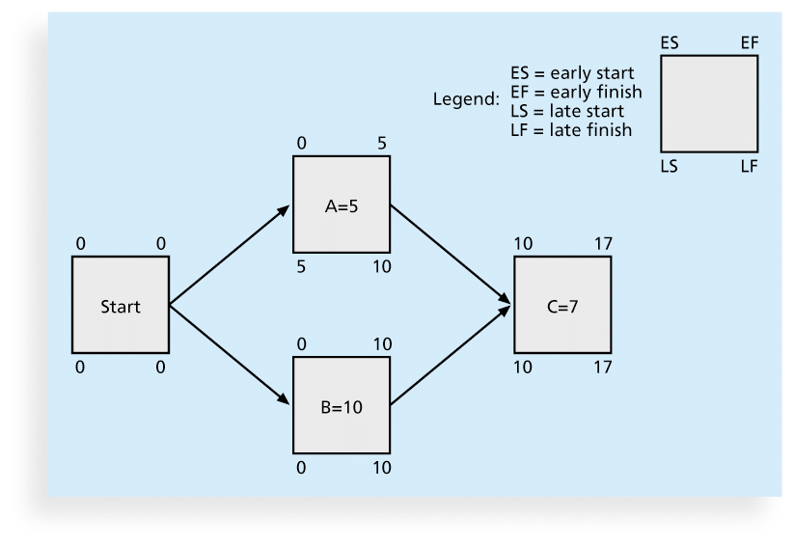
Calculating Early and Late Start and Finish Dates

Slide 48
Formular to calculate ES, EF, LS, LF
A forward pass: ES, EF
The First Activity:
ES=1
EF= ES + duration -1
The Next Activity
ES=EF (previous Activity) +1
EF= ES + duration -1

Slide 49
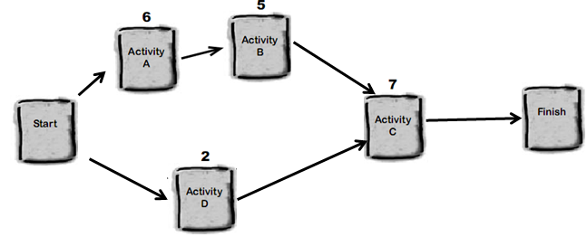
Example: ES, EF at the first Activity
CP = ABC = 6+5+7 =18
Activity A (1st) : ES = 1, EF = 1 + 6 - 1 = 6
Activity D (1st): ES = 1, EF = 1 + 2 - 1 = 2
Activity B ( previous A): ES = EF_{(A)} + 1 = 6+1=7, EF=7+5-1=11

Slide 50
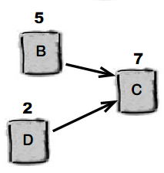
Activity C (previous B and D)
At B: ES = 7, EF = 11
At D: ES =1, EF = 2
EF_{(B)} = 11 > EF_{(D)} =2 ➔ choose EF_{(B)}
At C: ES = 11 + 1 = 12, EF = 12 + 7 – 1 = 18

Slide 51
Formular to calculate ES, EF, LS, LF
A backward pass: LS, LF
The Last Activity:
LF = EF = Total Duration (CP)
LS = LF - duration + 1
The Previous Activity
LF = LS (next Actiivity) – 1
LS = LF - duration + 1

Slide 52
Example: LF, LS at last activity
CP = ABC = 6+5+7 =18
Activity C (last) : LF = EF = CP = 18, LS = 18-7+1=12
Activity B(next C): LF= 12-1=11, LS = 11-5+1=7
Activity D(next C): LF= 12-1=11, LS = 11-2+1=10
Activity A(next B): LF=7-1=6, LS=6-6+1=1

Slide 53
Slack or Float Time
Float = LS – ES = LF - EF

Slide 54
Task | Duration | Pre | ES | EF | LS | LF | Float
A | 6 | - | 1 | 6 | 1 | 6 | 0
B | 5 | A | 7 | 11 | 7 | 11 | 0
C | 7 | B,D | 12 | 18 | 12 | 18 | 0
D | 2 | - | 1 | 2 | 10 | 11 | 9

Slide 55
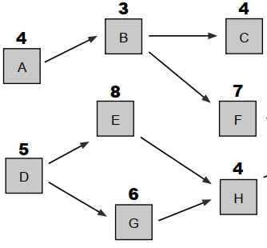
Practice 1:
Start
End

Slide 56
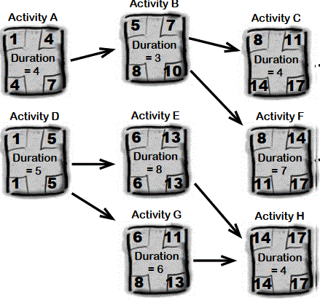
Solution
Early: (Start, Finish)
Start
End
Late: (Start, Finish)

Slide 57
Practice 2: Calcutate ES, EF, LS,LF
No | Task | Pre Tasks | Duration | ES | EF | LS | LF | Float
1 | A |  | 5
2 | B |  | 6
3 | C | A | 4
4 | D | A | 5
5 | E | B,D | 5
6 | F | C | 10
7 | G | E, F, A | 4
8 | H | G | 5

Slide 58
Program Evaluation and Review Technique (PERT)
PERT is a network analysis technique used to estimate project duration when there is a high degree of uncertainty about the individual activity duration estimates
PERT uses probabilistic time estimates
duration estimates based on using optimistic, most likely, and pessimistic estimates of activity durations, or a three-point estimate

Slide 59
PERT Formula and Example
PERT weighted average =
optimistic time + 4X most likely time + pessimistic time
6
Example:
PERT weighted average =
8 workdays + 4 X 10 workdays + 24 workdays = 12 days 6
where optimistic time= 8 days
most likely time = 10 days, and
pessimistic time = 24 days
Therefore, you’d use 12 days on the network diagram instead of 10 when using PERT for the above example

Slide 60
6.7.Controlling the Schedule
Goals are to know the status of the schedule, influence factors that cause schedule changes, determine that the schedule has changed, and manage changes when they occur
Tools and techniques include
Progress reports
A schedule change control system
Project management software, including schedule comparison charts like the tracking Gantt chart
Variance analysis, such as analyzing float or slack

Slide 61
Reality Checks on Scheduling
First review the draft schedule or estimated completion date in the project charter
Prepare a more detailed schedule with the project team
Make sure the schedule is realistic and followed
Alert top management well in advance if there are schedule problems
Notes:
Kiểm tra thực tế khi lập lịch trình
Trước tiên, hãy xem lại tiến độ dự thảo hoặc ngày hoàn thành dự kiến trong điều lệ dự án
Chuẩn bị một lịch trình chi tiết hơn với nhóm dự án
Đảm bảo lịch trình thực tế và được tuân thủ
Thông báo trước cho quản lý cao nhất nếu có vấn đề về lịch trình

Slide 62
Working with People Issues
Strong leadership helps projects succeed more than good PERT charts
Project managers should use
empowerment
incentives
discipline
negotiation
Notes:
Trao quyền
khuyến khích
kỷ luật
đàm phán

Slide 63
Chapter Summary
Project time management is often cited as the main source of conflict on projects, and most IT projects exceed time estimates
Main processes include
Plan schedule management
Define activities
Sequence activities
Estimate activity resources
Estimate activity durations
Develop schedule
Control schedule

Slide 64
Exsercies: ES, EF, LS, LF ? ->Float
Ex1:
CP=73
No | Task | Duration | Pre - Task
1 | A | 10 | -
2 | B | 8 | A
3 | C | 12 | A
4 | D | 15 | A
5 | E | 21 | B,C
6 | F | 12 | D
7 | G | 8 | D
8 | H | 6 | E,F,G
9 | I | 9 | H
10 | K | 15 | I,E

Slide 65
Ex 2
CP=138
No | Task | Duration | Pre - Task
1 | A | 15 | -
2 | B | 22 | -
3 | C | 11 | A,B
4 | D | 31 | A
5 | E | 12 | C
6 | F | 34 | C
7 | G | 22 | E,F,H
8 | H | 24 | D
9 | I | 16 | D,H
10 | K | 21 | H,I,G
11 | L | 25 | K
12 | M | 1 | K,G

Slide 66
Float Time=LS-ES = LF-EF
 | ES | EF | LS | LF | Float
B | 1 | 22 | 4 | 25 | 3
C | 23 | 33 | 26 | 36 | 3
E | 34 | 45 | 59 | 70 | 25
F | 34 | 67 | 37 | 70 | 3
I | 71 | 86 | 77 | 92 | 6
M | 114 | 114 | 138 | 138 | 24

Slide 67
Ex 3
CP:132
No | Task | Duration | Pre - Task
1 | A | 10 | -
2 | B | 13 | A
3 | C | 21 | B
4 | D | 22 | B
5 | E | 15 | A
6 | F | 31 | E
7 | G | 18 | E
8 | H | 15 | C,E,F,G
9 | I | 22 | H
10 | J | 24 | H
11 | K | 17 | J
12 | L | 20 | K,G

Slide 68
Ex 4
No | Task | Duration | Pre - Task
1 | A | 10 | -
2 | B | 13 | A
3 | C | 21 | A
4 | D | 22 | B
5 | E | 15 | B,C,D
6 | F | 31 | E
7 | G | 18 | E
8 | I | 22 | E
9 | J | 24 | D
10 | K | 17 | F,G,I,J
11 | L | 20 | K
12 | M | 18 | L,F

